Slide 1
ALGORITMA NAÏVE BAYES
OLEH
FITRAH AMALIAH MUIS (20343010)

Slide 2
Apa itu Naïve Bayes?
Naïve Bayes Classifier merupakan sebuah metoda klasifikasi yang berakar pada teorema Bayes yg dikemukakan oleh ilmuwan Inggris Thomas Bayes, Yaitu algoritma yang mempelajari probabilitas suatu objek dengan ciri-ciri tertentu yang termasuk dalam kelompok/kelas tertentu. Ciri utama dari Naïve Bayes Classifier ini adalah asumsi yg sangat kuat (naïf) akan independensi dari masing-masing kondisi / kejadian. Disebut "naif" karena membuat asumsi bahwa kemunculan fitur tertentu tidak tergantung pada kemunculan fitur lainnya.
Naive Bayes adalah metode yang cocok untuk klasifikasi biner dan multiclass. Metode ini menerapkan teknik supervised klasifikasi objek di masa depan dengan menetapkan label kelas ke instance/catatan menggunakan probabilitas bersyarat. Probabilitas bersyarat adalah ukuran peluang suatu peristiwa yang terjadi berdasarkan peristiwa lain yang telah (dengan asumsi, praduga, pernyataan, atau terbukti) terjadi.

Slide 3
Tipe Naive Bayes Classifier
MULTINOMIAL NAIVE BAYES
Metode ini sebagian besar digunakan untuk mengklasifikasi kategori dokumen. Sebuah dokumen dapat dikategorikan bertema olahraga, politik, teknologi, atau lain-lain berdasarkan frekuensi kata-kata yang muncul dalam dokumen.
BERNOULLI NAIVE BAYES
Tipe ini mirip dengan tipe Multinomial, namun klasifikasinya lebih berfokus pada hasil ya/tidak. Prediktor yang di-input adalah variabel boolean. Misalnya, prediksi atas sebuah kata muncul dalam teks atau tidak.
GAUSSIAN NAIVE BAYES
Distribusi Gaussian adalah asumsi pendistribusian nilai kontinu yang terkait dengan setiap fitur berisi nilai numerik. Ketika diplot, akan muncul kurva berbentuk lonceng yang simetris tentang rata-rata nilai fitur.

Slide 4
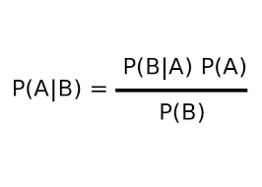
RUMUS TEOREMA BAYES
Keterangan:
P(A│B) : Probabilitas A terjadi dengan bukti bahwa B telah terjadi (probabilitas superior)
P(B│A) : Probabilitas B terjadi dengan bukti bahwa A telah terjadi
P(A) : Peluang terjadinya A
P(B) : Peluang terjadinya B

Slide 5
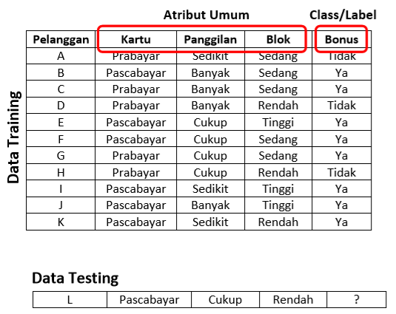
CONTOH KASUS

Slide 6
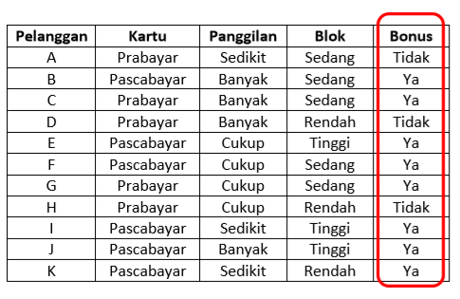
Langkah 1 Hitung total record pada class/label
Total record pada class/label: 11 item
Maka,
Bonus | Ya = 8/11
Bonus | Tidak = 3/11

Slide 7
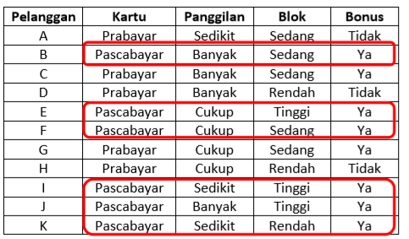
Langkah 2 Hitung record Kartu Pascabayar
Kartu “Pascabayar” yang memiliki bonus “ya” :
Pascabayar | Ya = 6/8
Kartu “Pascabayar” yang memiliki bonus “Tidak” :
Pascabayar | Tidak = 0/3

Slide 8
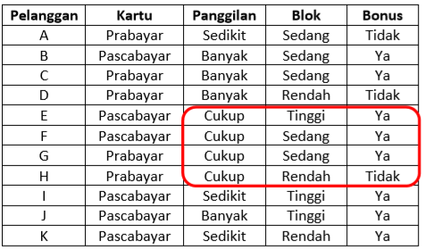
Langkah 3 Hitung record Panggilan “Cukup”
Panggilan “Cukup” yang memiliki bonus “ya” :
Cukup | Ya = 3/8
Panggilan “Cukup” yang memiliki bonus “Tidak” :
Cukup | Tidak = 1/3

Slide 9
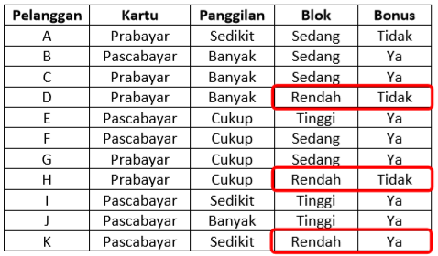
Langkah 4 Hitung record Blok “Rendah”
Blok “Rendah” yang memiliki bonus “ya” :
Rendah | Ya = 1/8
Blok “Rendah” yang memiliki bonus “Tidak” :
Rendah | Tidak = 2/3

Slide 10
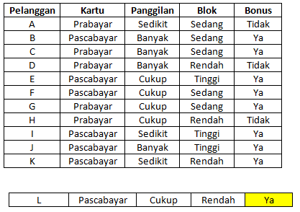
Langkah 5 mengumpulkan data dan menghitung probabilitas
Bonus | Ya = 8/11
Pascabayar | Ya = 6/8
Cukup | Ya = 3/8
Rendah | Ya = 1/8
Bonus | Tidak = 3/11
Pascabayar | Tidak = 0/3
Cukup | Tidak = 1/3
Rendah | Tidak = 2/3
Menghitung Probabilitas
P | Ya = 8/11 x 6/8 x 3/8 x 1/8 = 0,256
P | Tidak = 3/11 x 0/3 x 1/3 x 2/3 = 0
Bandingkan hasil antara P|Ya dan P|Tidak. Hasil yang lebih besar adalah jawabannya.

Slide 11
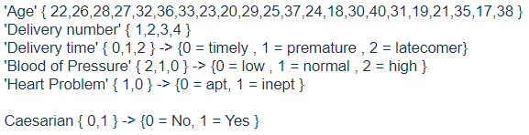
Naive Bayes Classifier using Scikit-learn in Python
Data
Data yang akan kita gunakan adalah data mengenai operasi caesar, yaitu caesarian. Berikut adalah penjelasan mengenai variabel-variabel yang terdapat dalam data caesarian.

Slide 12
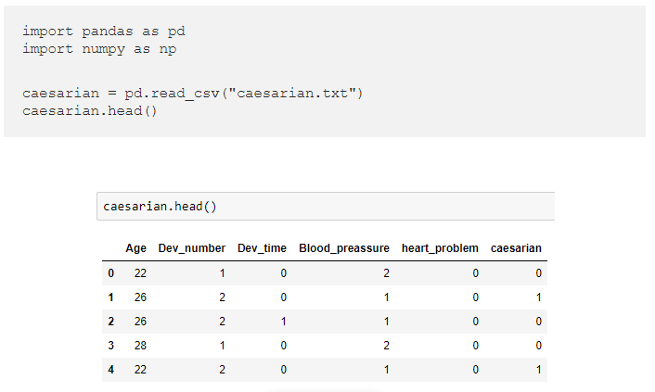
Import Data

Slide 13
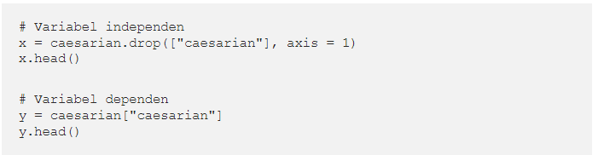
Independent Variables & Dependent Variable
Pada langkah ini, kita akan menentukan variabel yang menjadi variabel independen dan dependen. Variabel caesarian menjadi variabel dependen dan variabel lainnya menjadi variabel independen.

Slide 14
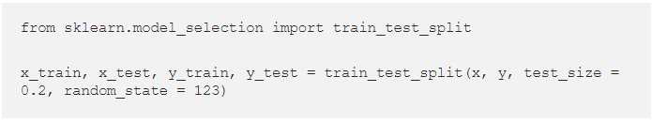
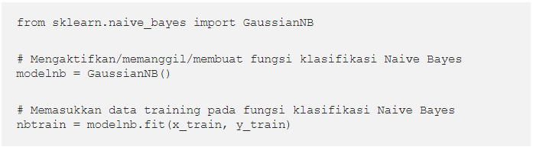
Classification
Dalam pengklasifikasian ini dibutuhkan data testing dan data training.

Slide 15
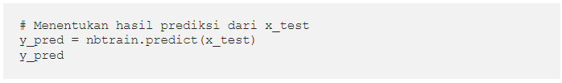
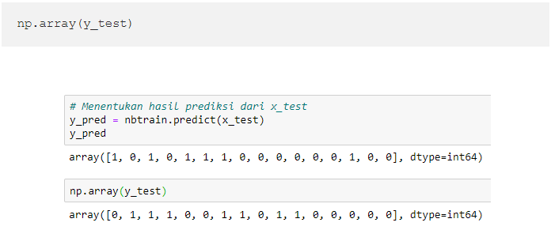
Output kode program y_pred adalah hasil prediksi operasi caesar. Kemudian, hasil tersebut akan kita bandingkan dengan data aktualnya, yaitu y_test.

Slide 16
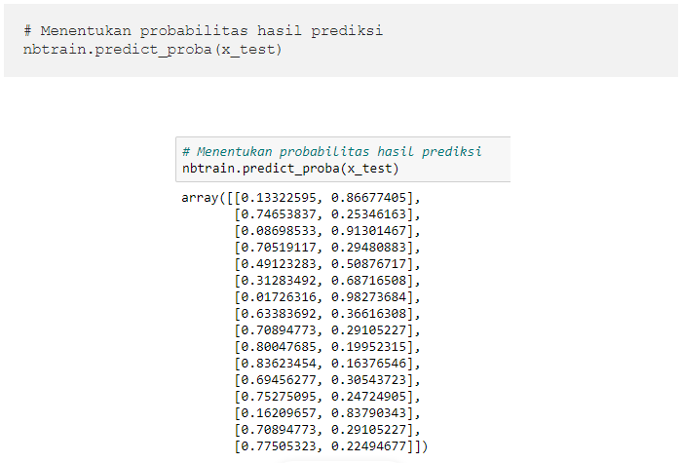
Berdasarkan output, kita dapat membandingkan antara data peramalan dengan data aktualnya. untuk lebih memudahkan dalam membaca hasil, kita akan membuat confusion matrix.

Slide 17
Berdasarkan output, kita dapat membandingkan antara data peramalan dengan data aktualnya.
Berdasarkan probabilitas hasil prediksi yang diperoleh, diketahui bahwa probabilitas ibu hamil 1 melahirkan secara caesar adalah sebesar 0.87, probabilitas ibu hamil 2 melahirkan secara normal adalah sebesar 0.75, dst.

Slide 18
Kelebihan Naïve Bayes
Kekurangan Naïve Bayes
Bisa dipakai untuk data kuantitatif maupun kualitatif
Tidak memerlukan jumlah data yang banyak
Tidak perlu melakukan data training yang banyak
Jika ada nilai yang hilang, maka bisa diabaikan dalam perhitungan.
Perhitungannya cepat dan efisien
Pengklasifikasian dokumen bisa dipersonalisasi, disesuaikan dengan kebutuhan setiap orang
Jika digunakan dalaam bahasa pemrograman, code-nya sederhana
Bisa digunakan untuk klasifikasi masalah biner ataupun multiclass
Apabila probabilitas kondisionalnya bernilai nol, maka probabilitas prediksi juga akan bernilai nol
Asumsi bahwa masing-masing variabel independen membuat berkurangnya akurasi.
Keakuratannya tidak bisa diukur menggunakan satu probabilitas saja. Butuh bukti-bukti lain untuk membuktikannya.
Keberhasilannya yang sangat bergantung pada pengetahuan awal membuat banyak celah yang bisa mengurangi efektivitasnya.
Dirancang untuk mendeteksi kata-kata saja, tidak bisa berupa gambar

Slide 19
REFERENCE
1. https://www.raymond4ds.com/2018/11/pengertian-algoritma-naive-bayes.html
2. https://algorit.ma/blog/naive-bayes-2022/
3.https://www.youtube.com/watch?v=333coNRdBK0&list=PLsyfjk0Sz9OAPEJx7OwfLbg6ABERXo1QK&index=2&t=839s&ab_channel=Irwansight

Slide 20
TERIMA KASIH

Slide 21
ALTERNATIVE RESOURCES

